Slide 1
Estrutura de Dados – 1º semestre de 2021
Professor Mestre Fabio Pereira da Silva

Slide 2
Listas
Definição dada por Knuth para uma lista linear : “Uma lista linear X é um conjunto de nodos X(1), X(2), ....,X(n), tais que:
a) X(1) é o primeiro nodo da lista;
b) X(n) é o último nodo da lista; c)
c) Para 1<k
Ou, mais simplesmente, “Uma lista linear é a estrutura de dados que permite representar um conjunto de dados de forma a preservar a relação de ordem linear entre eles.”
.

Slide 3

Listas
Listas lineares agrupam informações referentes a um conjunto de elementos que, de alguma forma, se relacionam entre si
Uma lista linear ou está vazia, ou possui uma série de elementos
Onde ai é um componente de algum conjunto
.

Slide 4
Pilhas e Filas
Pilha:
Fila:
Quem entra por último
sai primeiro
Quem entra primeiro
sai primeiro

Slide 5
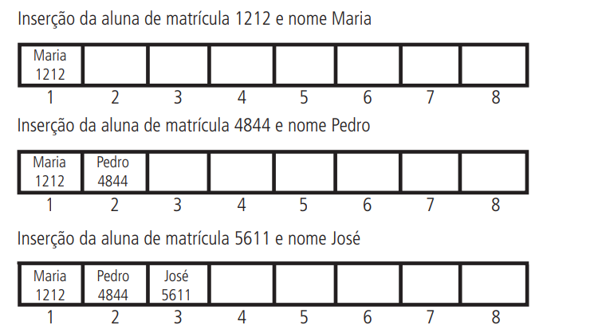
Fila

Slide 6
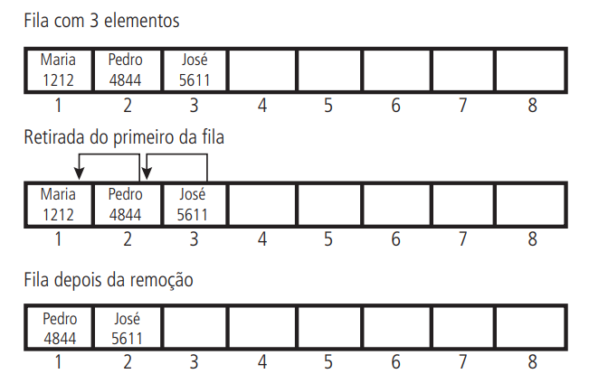
Fila

Slide 7
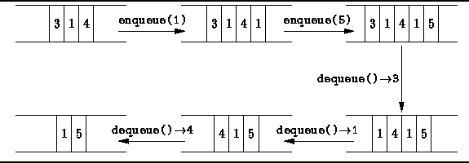
Fila de prioridades
.

Slide 8
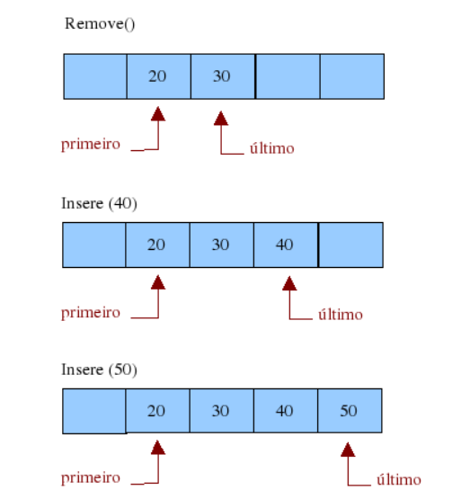
Fila circular

Slide 9
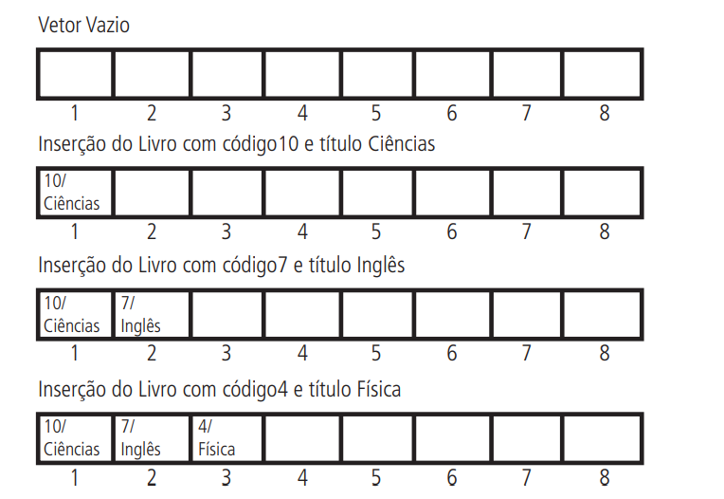
Pilha
.

Slide 10
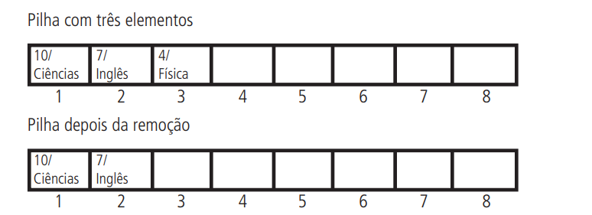
Pilha
.

Slide 11
Alocação de memória
Reservar na memória (principal), o espaço para guardar a informação através da declaração de uma variável.
Estática: É a alocação do espaço de memória antes da execução de um programa em tempo de compilação:
int x; flot vet[10]; Produto vProd[500];
Dinâmica: É a alocação do espaço de memória durante a execução do programa.
em tempo de execução.
.

Slide 12
Ponteiro
Um ponteiro é uma variável que aponta para outra variável. Isto significa que um ponteiro mantém o endereço de memória de outra variável.
Em outras palavras, o ponteiro não contém um valor no sentido tradicional, mas sim o endereço de outra variável. Um ponteiro "aponta para" esta outra variável mantendo uma cópia de seu endereço.
Como um ponteiro contém um endereço, e não um valor, terá duas partes. O ponteiro contém um endereço e o endereço aponta para um valor.
.

Slide 13
Criando um objeto
Objeto é uma instância de uma classe;
Usamos o operador new para criar um objeto.
Variável que conterá uma
referência a um objeto
ContaCorrente minhaConta;
minhaConta = new ContaCorrente ( );
Criação do objeto
ContaCorrente minhaConta = new ContaCorrente ( );

Slide 14
Garbage Collection
String str = “Primeiro espaço”;
System.out.println (“Usando memória original: “+str);
str = “Outro espaço”;
System.out.println (“Usando outro espaço de memória: “+str);
Primeiro espaço
10
Área de memória liberada pelo Garbage Collection
str
10 100
Outro espaço
100
System.gc();
Não obriga a limpar, mas “pede” para que o Garbage Collection limpe se possível

Slide 15
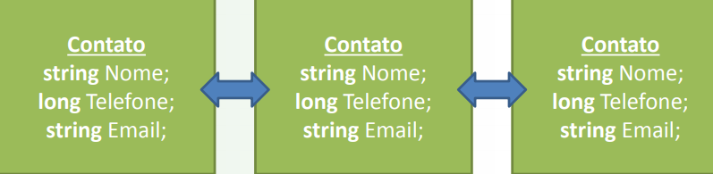
Lista Encadeada
.

Slide 16
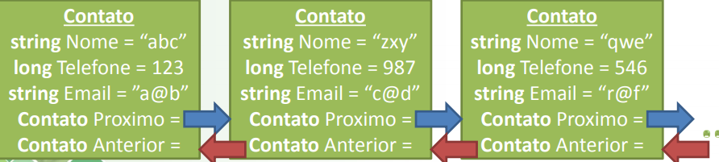
Lista Encadeada
.

Slide 17
Lista Encadeada
É uma estrutura de dados linear e dinâmica.
Linear, pois existe uma relação de ordem entre os elementos.
Dinâmica porque é composta por elementos, chamados de nós ou nodos, cujo o espaço de memória é alocado em tempo de execução, conforme for necessário.
Desta forma, ao invés dos elementos estarem em sequencia (em uma área contínua da memória – consecutiva), como na lista sequencial, os elementos podem ocupar quaisquer célula de memória.
Para manter a relação de ordem entre os elementos, cada elemento indica qual é o seguinte (ou e o anterior também).
.

Slide 18
Lista Encadeada
Uma lista linear ligada (ou simplesmente lista ligada) é uma lista linear na qual a ordem (lógica) dos elementos da lista (chamados “nós”) não necessariamente coincide com sua posição física (em memória).
Pode ser implementada de forma estática (usando-se um vetor) ou, em linguagens de programação que oferecem suporte à alocação dinâmica, com uso de ponteiros.
.

Slide 19
Lista Encadeada
Espaços de memória podem ser alocados no decorrer da execução do programa, quando forem efetivamente necessários.
É possível alocar espaço para um elemento de cada vez.
Espaços de memória também podem ser liberados no decorrer a execução do programa, quando não forem mais necessários.
Também é possível liberar espaço de um elemento de cada vez.
.

Slide 20
Lista Encadeada
Podem crescer e diminuir dinamicamente.
Tamanho máximo não precisa ser definido previamente.
Provêm flexibilidade, permitindo que os itens sejam reposicionados de maneira eficiente.
Perda no tempo de acesso a qualquer item arbitrário da lista, comparando com vetores.
.

Slide 21
Lista Encadeada
Também pode ser considerada uma coleção linear de objetos auto-referenciados, chamados de Nós que são conectados por links de referência.
Em geral um programa acessa uma lista, por meio de uma referência ao primeiro elemento da lista.
O programa acessa cada link subsequente via a referência armazenada o Nó anterior.
A referência do último Nó é marcada como null para indicar o final da lista.
Um Nó pode conter dados de qualquer tipo, bem como referências a objetos de outras classes.
.

Slide 22
Vantagens
Listas encadeadas são dinâmicas, seu tamanho pode aumentar ou diminuir conforme necessário.
Listas encadeadas podem ser mantidas em ordem de classificação, para isso basta inserir o elemento no ponto adequado da lista.
Uma alteração da lista não faz com que seja necessário mover todos os seus elementos como ocorre na lista estática. Apenas duas referências são modificadas.
Em sistemas de softwares utilizados na indústria de software é inviável trabalhar com listas de alocação estática. Devido a necessidade continua de sempre inserir novos elementos.
.

Slide 23
Lista Estática x Lista Dinâmica
Alocação Estática | Alocação Dinâmica
Quantidade constante de elementos | Não há quantidade máxima de elementos (o limite é a memória do computador)
Aloca espaço de acordo com a quantidade de elementos | Utiliza somente o espaço de memória suficiente
Usa arrays | Utiliza ponteiros para indicar a posição de memória que o endereço inserido na lista será armazenado

Slide 24
Lista Estática x Lista Dinâmica
A principal vantagem da utilização de listas encadeadas sobre listas sequenciais é o ganho em desempenho em termos de velocidade nas inclusões e remoções de elementos (nós).
Em uma lista estática é necessário mover todos os elementos da lista para uma nova lista para realizar essas operações, ou deslocar elementos, quando se deseja manter a ordem através de uma informação.
Listas encadeadas são mais adequadas em situações onde a lista possui centenas ou milhares de nós, onde serão realizadas muitas operações de inserção ou remoção, que em uma lista estática representaria uma perda notável no desempenho do processamento.
.

Slide 25
Complexidade assintótica
A inserção e remoção de um elemento que esteja disposto no início da lista encadeada possuí um número de operações fixo e independente do tamanho da lista, sendo da ordem de O(1).
As operações de busca, remoção e a inserção após um determinado elemento da lista possuí complexidade assintótica de O(N), tal como ocorre nas listas sequenciais. Entretanto, nas listas encadeadas não é necessário mover os itens para a entrada de um novo elemento da lista.
A implementação de operações do tipo mostrar a lista é mais simples numa lista sequencial. Assim, se não forem realizadas muitas operações de inserção e remoção, a lista sequencial é uma boa opção.
.

Slide 26
Operações
Inicializar a lista
Inserir um elemento no final da lista
Inserir um elemento no início da lista
Inserir um elemento em qualquer posição da lista
Pesquisar um elemento
Remover um elemento no final da lista
Remover um elemento no início da lista
Remover um elemento em qualquer posição da lista
Ordenar a lista utilizando algoritmos de ordenação como Merge Sort, Quick Sort ou Heap Sort
Concatenar a lista em outra lista ou até mesmo Pilhas ou Filas a partir de uma dada condição
.

Slide 27
Representação de Listas Sequenciais
Conjunto de itens organizados → vetor
a organização é implícita (pela posição)
o símbolo vet representa o endereço do primeiro elemento (ponteiro)
ocupa um espaço fixo na memória:
permite acesso a qualquer elemento a partir do ponteiro para o primeiro, utilizando indexação → acesso aleatório
vet
A
L
I
S
T

Slide 28
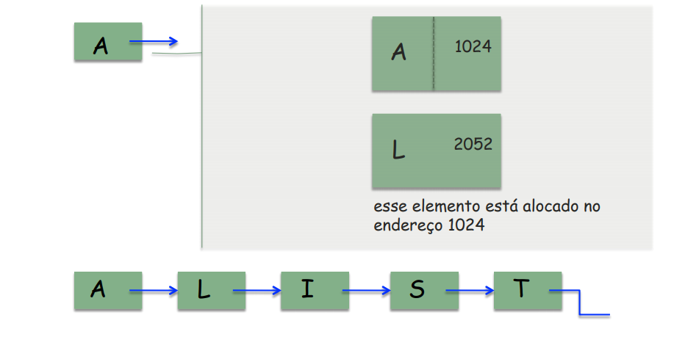
Representação de Listas Encadeadas
.

Slide 29
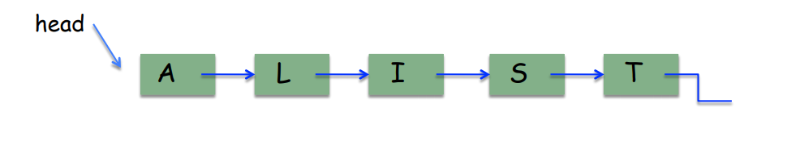
Representação de Listas Encadeadas
Todo elemento possui um ponteiro
O ponteiro do último elemento tem que especificar algum tipo de próximo (aponta para si próprio ou NULL)‏
Para acessar qualquer elemento da lista
um ponteiro ou um elemento para o 1º da lista
.

Slide 30
Representação de Listas Encadeadas
A lista é representada por um ponteiro para o primeiro elemento (ou nó).
Do primeiro elemento, podemos alcançar o segundo
Do segundo podemos alcançar o terceiro e assim por diante.
.

Slide 31
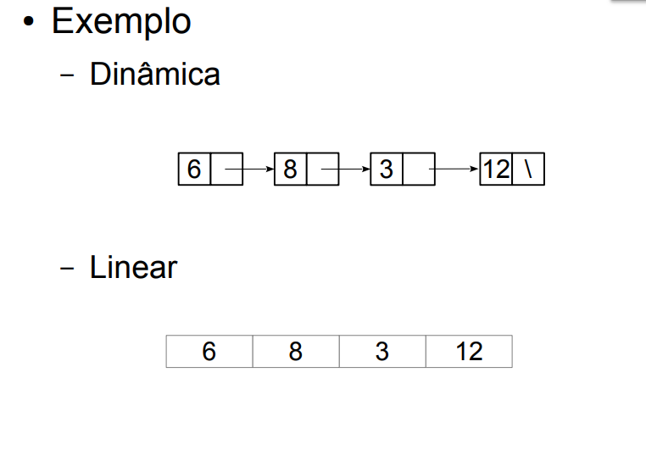
.

Slide 32
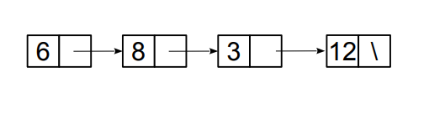
Lista Encadeada
A lista encadeada ou lista ligada é uma sequencia de elementos (nós), onde cada nó possui:
Um ou mais campos de informações
Um ponteiro para o próximo nó da lista
.

Slide 33
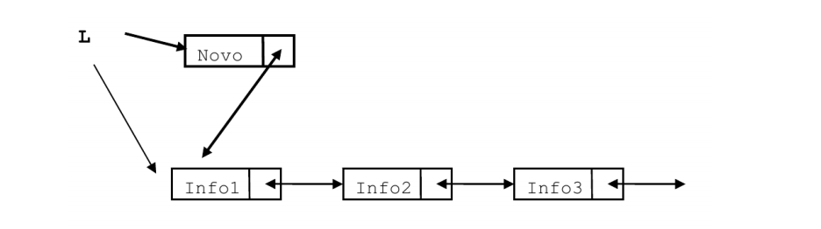
Procedimentos básicos
Aloca memória para armazenar o elemento
Encadeia o elemento na lista existente
.

Slide 34

Lista Simplesmente Encadeada
Uma lista é denominada como simplesmente encadeada se em cada Nó só existe um ponteiro que aponta para o próximo Nó.
É preciso que um ponteiro aponte para o primeiro nó, determinando assim, o início da sequência de dados armazenados na memória.
Este tipo de lista pode ser vazia ou não, circular ou não, assim como seus dados podem estar ou não em ordem (crescente ou decrescente).
.

Slide 35
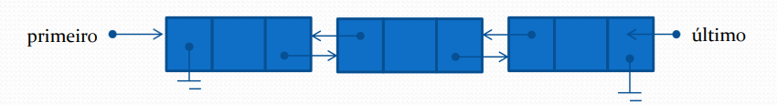
Lista Duplamente Encadeada
Quando cada nó referência tanto o próximo nó da lista quanto o nó anterior.
O importante é que, neste tipo de lista, o ponteiro externo pode apontar para qualquer nó da lista, pois é possível caminhar para a direita ou para a esquerda com igual facilidade.
Uma lista duplamente encadeada pode ser circular ou não e ainda, pode estar em ordem (crescente/decrescente) ou não.
.

Slide 36
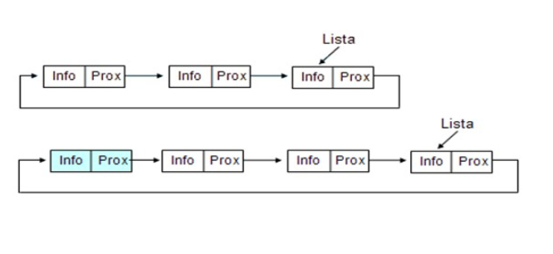
Lista Encadeada Circular
Em uma lista circular o último elemento aponta para o primeiro.
Não se guarda o endereço do primeiro e do último Nó da lista, guarda-se o endereço de apenas um deles.
Neste tipo de lista é possível acessar qualquer Nó a partir de qualquer ponto, porque nela podemos considerar qualquer Nó como sendo o primeiro Nó da lista.
.

Slide 37
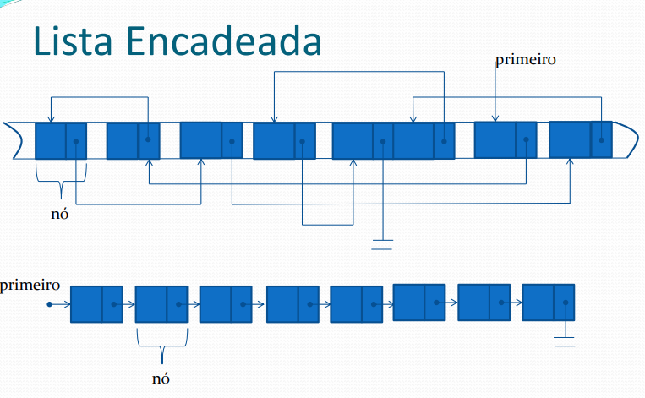
.

Slide 38
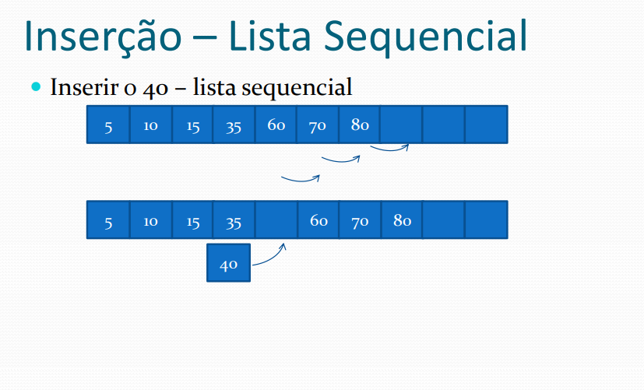
.

Slide 39
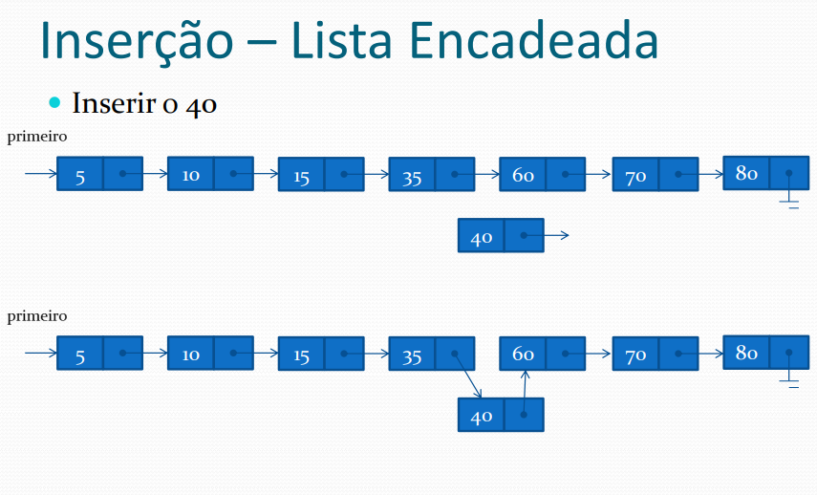
.

Slide 40
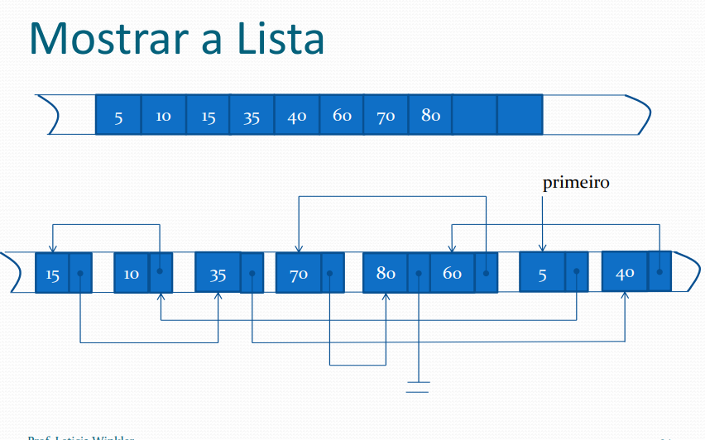
.

Slide 41
Lista Encadeada x Lista Duplamente Encadeada
Uma primeira vantagem da utilização de lista duplamente encadeada sobre a lista simplesmente encadeada é a maior facilidade para navegação, que na lista duplamente encadeada pode ser feita nos dois sentidos, ou seja, do início para o fim e do fim para o início.
Isso facilita a realização de operações tais como inclusão e remoção de nós, pois diminui a quantidade de variáveis auxiliares necessárias.
Se não existe a necessidade de se percorrer a lista de trás para frente, a lista simplesmente encadeada é a mais interessante, pois é mais simples.
.

Slide 42
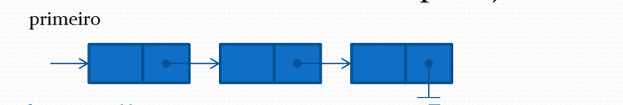
Representação do Nó
Um nó da lista deverá conter, no mínimo, dois campos: um campo com a informação ou dado a ser armazenado e um segundo campo, com o ponteiro para o próximo nó da lista, permitindo o encadeamento dos nós.
É preciso que o primeiro nó seja apontado por um ponteiro, para que assim, a lista possa ser manipulada através de suas diversas operações.
.

Slide 43
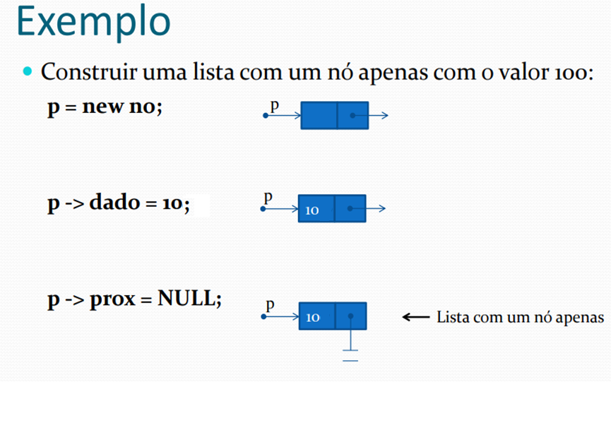
.

Slide 44
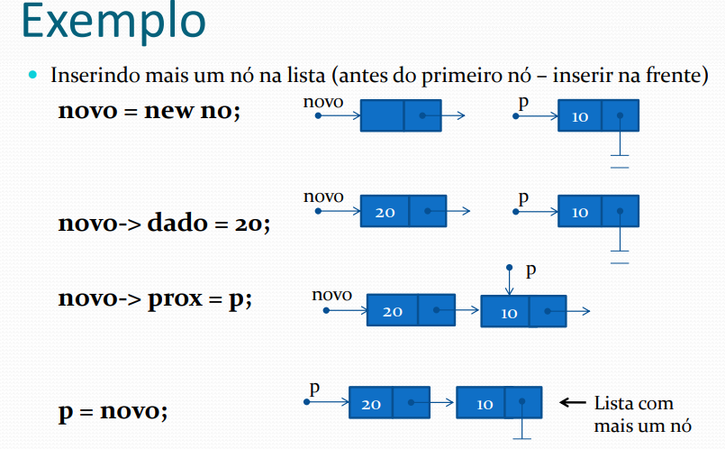
.

Slide 45
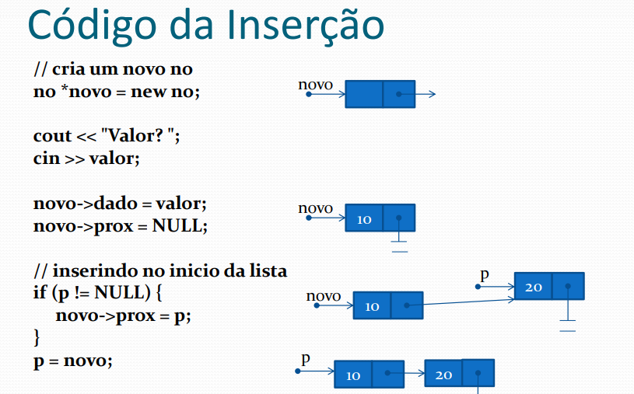
.

Slide 46
Remoção
Retirada de um Nó da lista
Antes deve se verificar se a lista está vazia
Para isso, verifique se o ponteiro para o primeiro elemento da lista está apontando para algum Nó
.

Slide 47
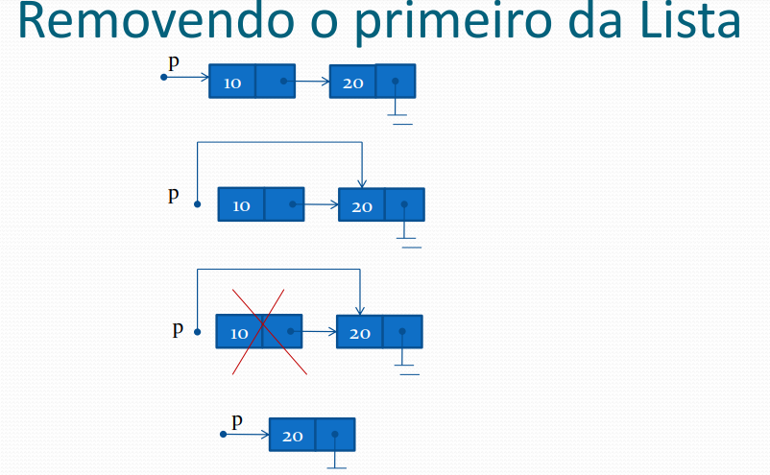
.

Slide 48
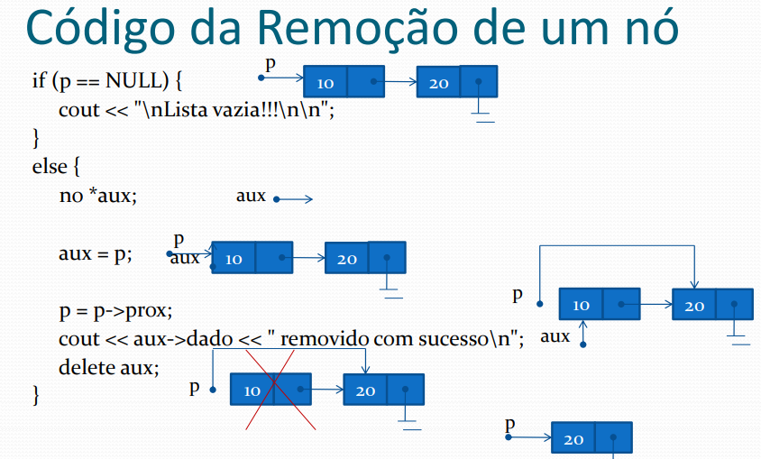
.

Slide 49
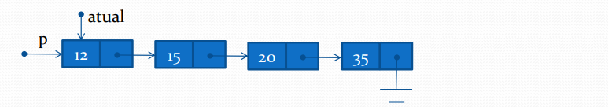
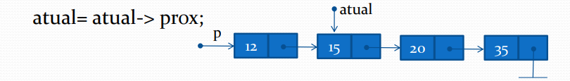
Percorrer a lista
Verificar se a lista não está vazia
Usando um ponteiro auxiliar, percorrer a lista a partir do primeiro elemento
Move-se o ponteiro auxiliar pela lista
.

Slide 50
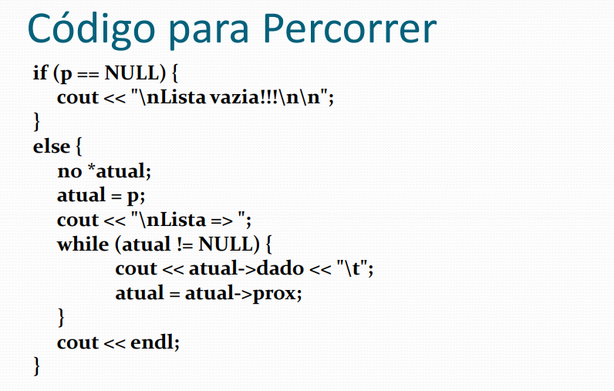
.

Slide 51
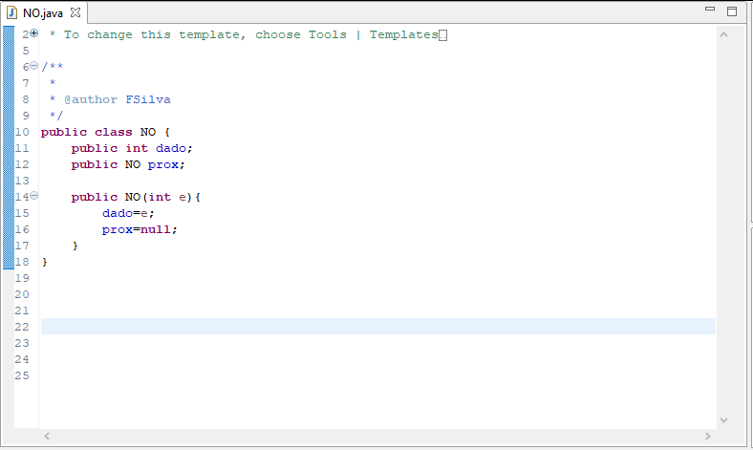
Exemplo de Lista Encadeada
.

Slide 52
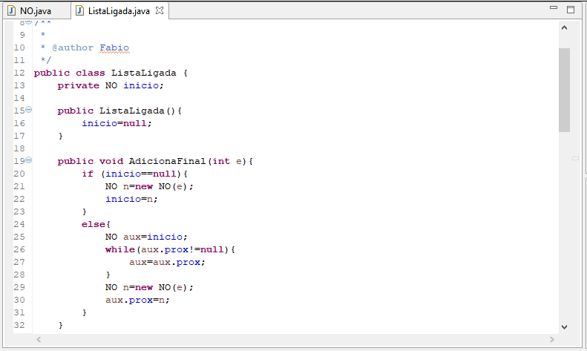
Exemplo de Lista Encadeada
.

Slide 53
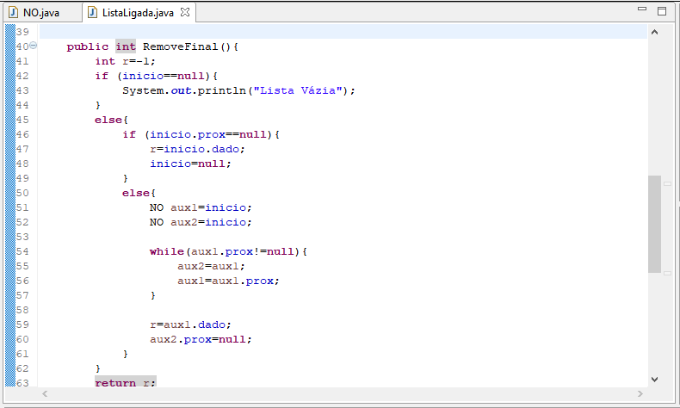
Exemplo de Lista Encadeada
.

Slide 54
Contatos
Email: fabio.silva321@fatec.sp.gov.br
Linkedin: https://br.linkedin.com/in/b41a5269
Facebook: https://www.facebook.com/fabio.silva.56211

